Slide 1
984203022 姚昀廷 984293035 林星衛 984203046 賴珈汶 984203048 林傳維
Money OK
指導老師 許智誠

Slide 2
Agenda
Motivation
Project Plan
Use Case
Prototype
Architecture Diagram
Class Diagram
Sequence Diagram

Slide 3
Agenda
Motivation
Project Plan
Use Case
Prototype
Architecture Diagram
Class Diagram
Sequence Diagram

Slide 4




Motivation
Scenario 1
Office
Home

Slide 5
Motivation(cont)
Scenario 2

Slide 6
Solution

Slide 7
Agenda
Motivation
Project Plan
Use Case
Prototype
Architecture Diagram
Class Diagram
Sequence Diagram

Slide 8
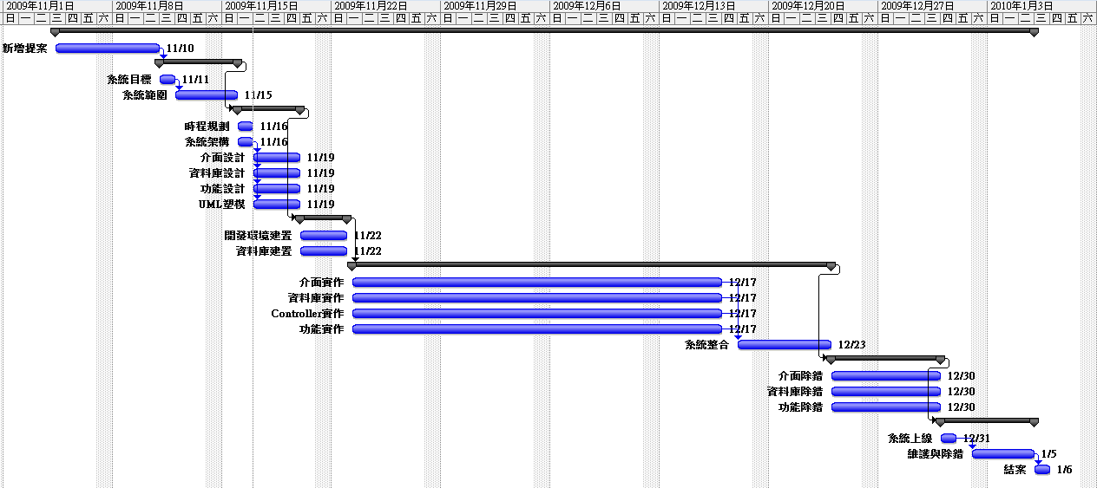
Gantt Chart

Slide 9
Gantt Chart(Cont.)

Slide 10
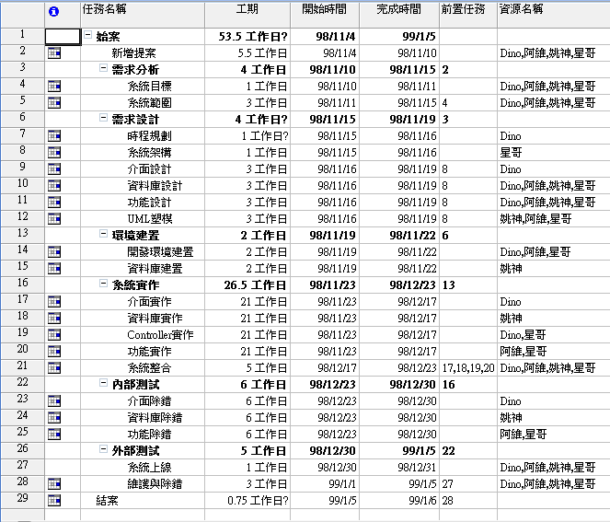
Project Detail

Slide 11
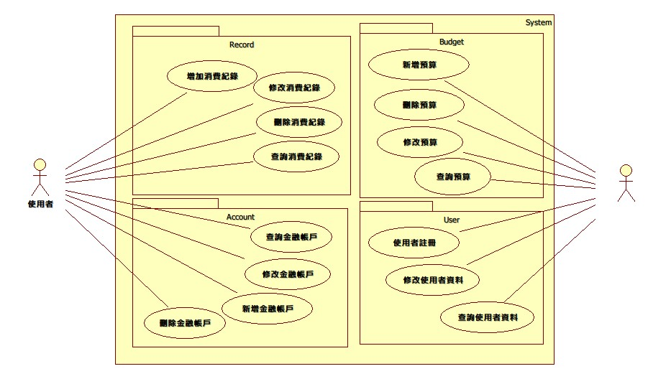
Use Case Diagram
使用者

Slide 12
Agenda
Motivation
Project Plan
Use Case
Prototype
Architecture Diagram
Class Diagram
Sequence Diagram

Slide 13
Prototype
登入
E-mail
密碼
確認
取消

Slide 14
Prototype
註冊
E-mail
密碼
確認密碼
確認
取消

Slide 15
帳戶紀錄
新增帳戶
名稱 | 金額
類型
現金
總計
名稱
金額
銀行/郵局
總計
輸入
取消
儲值卡
總計
刪除
總資產：_________

Slide 16
消費紀錄
新增
日期 | 詳細敘述 | 帳戶 | 金額
日期
食
 |  |  | $
 |  |  | $
類型
衣
 |  |  | $
收入
支出
住
 |  |  | $
帳戶
敘述
行
 |  |  | $
金額
育
 |  |  | $
樂
 |  |  | $
輸入
取消
刪除
總收入：_________
總支出：_________

Slide 17
預算表
新增預算表
名稱 | 起始日 | 終止日 | 用途 | 預算金額 | 剩餘金額
 |  |  |  | $ | $
名稱
起始日
2009/01/01
終止日
2009/12/31
用途
食
衣
住
行
育
樂
金額
輸入
取消
刪除
總預算：_________
總剩餘金額：_________

Slide 18
資訊看版

Slide 19
Agenda
Motivation
Project Plan
Use Case
Prototype
Architecture Diagram
Class Diagram
Sequence Diagram

Slide 20
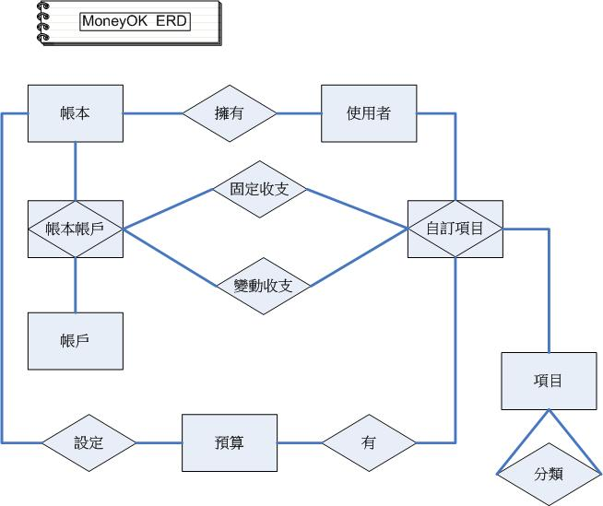
ERD

Slide 21
Agenda
Motivation
Project Plan
Use Case
Prototype
Architecture Diagram
Class Diagram
Sequence Diagram

Slide 22
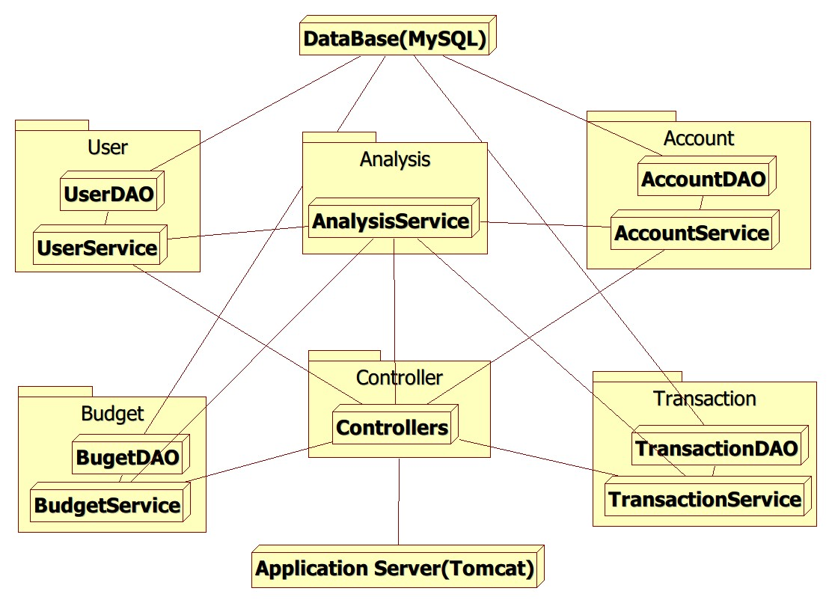
Architecture Diagram

Slide 23
Agenda
Motivation
Project Plan
Use Case
Prototype
Architecture Diagram
Class Diagram
Sequence Diagram

Slide 24
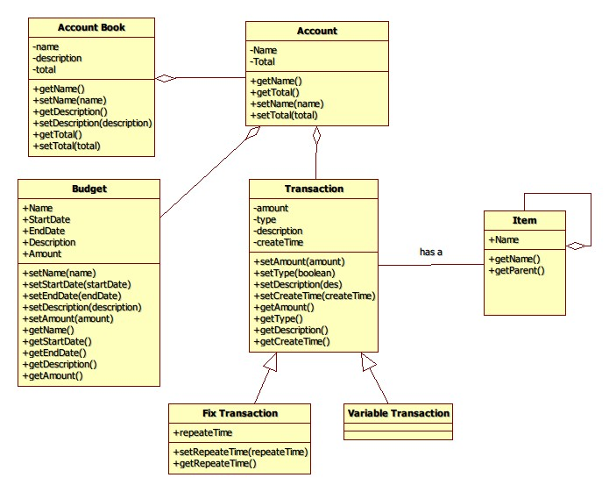
POJO

Slide 25
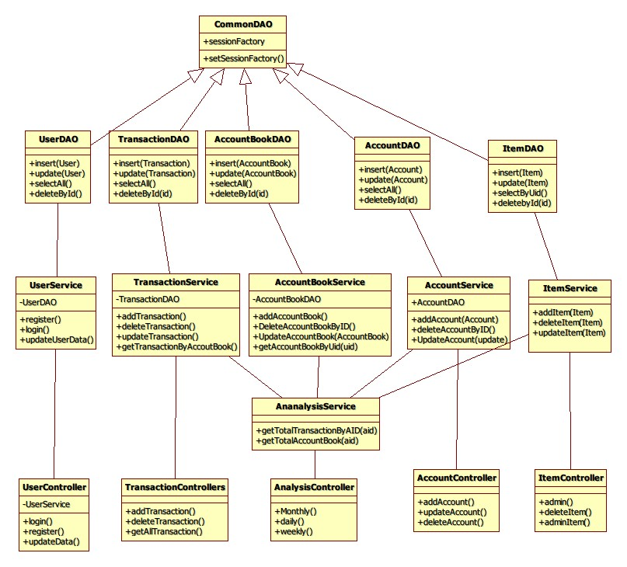
DAO and Service 、 Controller

Slide 26
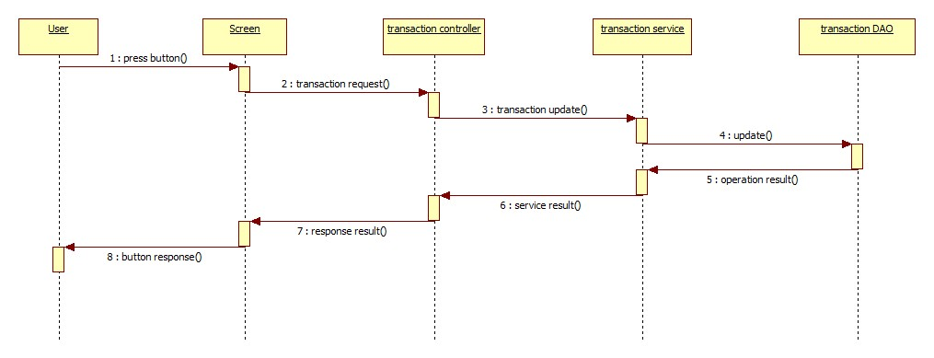
Sequence Diagram
．Transaction Update

